Slide 1
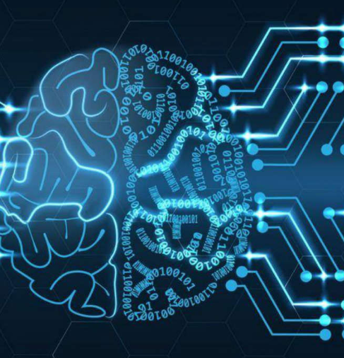
FIAP – Turma 4IA
Introdução a Inteligência Artificial
Professor: Vinicius Soares da Silveira

Slide 2
Grupo
RM 332999 – Alex Inácio
RM XXXXXX – Paulo Franco
RM XXXXXX – José Rueda
RM XXXXXX – Marcos Cordeiro

Slide 3
Critérios
Potencial de Mercado Peso 8,25
Impacto social Peso 7,00
Viabilidade técnica Peso 8,25
*Numa escala de 1 até 10, onde 1 é extremante baixo e 10 é imprescindível para continuidade do negócio.
*Média ponderada entre os 4 membros do grupo.

Slide 4
• Introdução e Problemática
• Motivação e Objetivo
• Possível Ferramental e (ou) Técnicas
• Considerações e Potencial
Agenda

Slide 5
Introdução e Problemática
Risco de Quedas
Problemas cognitivos
O crescimento da população de idosos, em números absolutos
e relativos, é um fenômeno mundial e está ocorrendo a
um nível sem precedentes. Isto é considerado pela demografia
como um sinal de desenvolvimento e para a saúde pública uma
conquista, pois almejar vida longa é uma aspiração legítima de
todo ser humano.
Vários estudos nacionais e internacionais apontam
as quedas como importante causa de mortalidade, morbidade e incapacitações entre a população idosa.
O Alzheimer é uma doença neuro-degenerativa que provoca o declínio das funções cognitivas, reduzindo as capacidades de trabalho e relação social e interferindo no comportamento e na personalidade da pessoa.
/handle/BDPI/12691
Minha vida

Slide 6
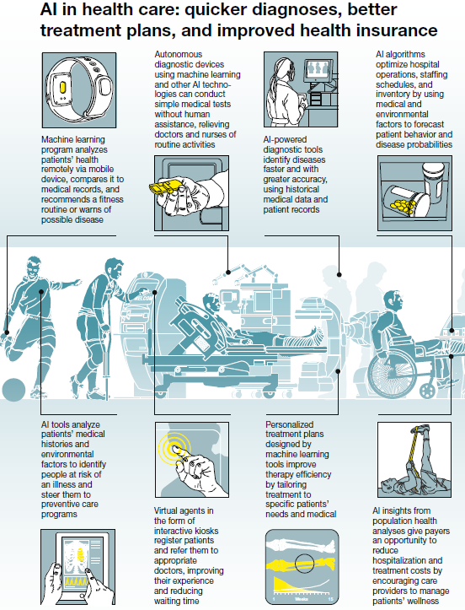
Motivação
Adoção de IA nos cuidados com a saúde
Diagnósticos rápidos e com maior precisão
Tratamentos melhor planejados
Planos de saúde com melhores qualidade e preços
Pg63 - McKinsey

Slide 7
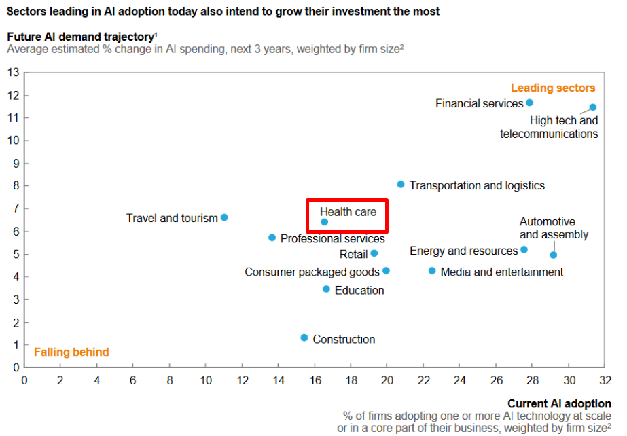
Motivação
Adoção de IA - Cuidados com a Saúde e bem estar
Pg19 - McKinsey

Slide 8
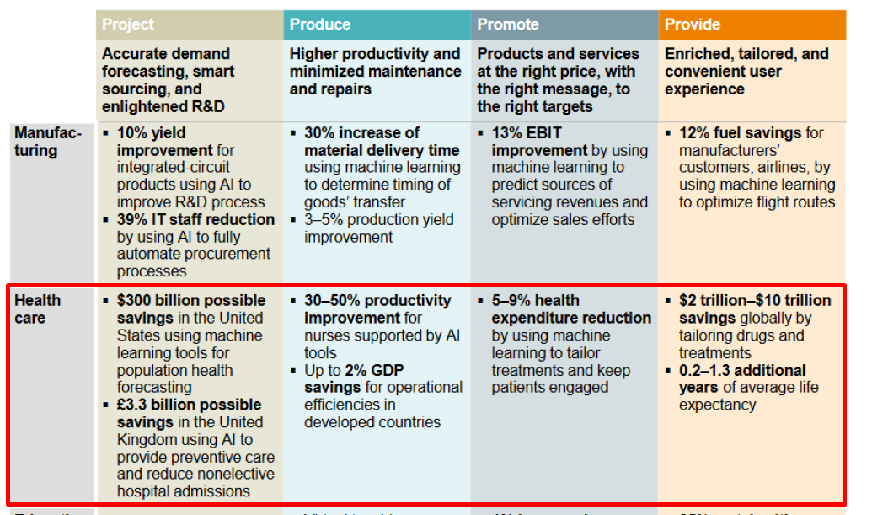
Motivação
Ganhos com IA na cadeia de Valores
De Saúde e bem estar
Pg24 - McKinsey

Slide 9
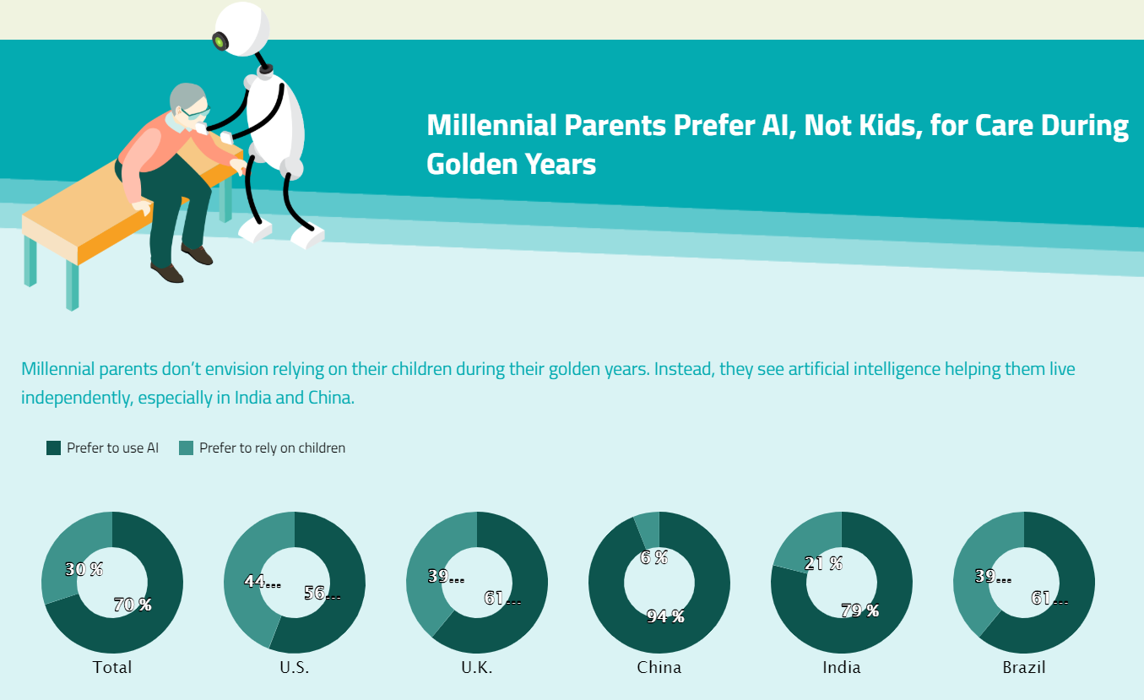
Motivação
Os pais da geração “Millennial” preferem ser cuidados por IA ao invés dos filhos na melhor idade.
Pg24 - McKinsey

Slide 10
Motivação e Objetivo
Através do uso de inteligência artificial garantir melhor qualidade de vida aos portadores da doença Alzheimer, auxiliando a lembrar a hora de tomar os remédios.
Também será mantido o histórico do tratamento. As pessoas mais próximas receberão alertas avisando que o paciente não tomou o remédio.
Nossa solução também visa um painel com cards (tiles) onde a pessoa consiga "resgatar" as memórias através de vídeos curtos (Categorias: Minha Família, Minha história, Meu tratamento...).
No ambiente onde a pessoa vive teria esse monitor interativo. Também poderíamos abordar outras doenças que causam demência em menor escala
Problemas Cognitivos

Slide 11
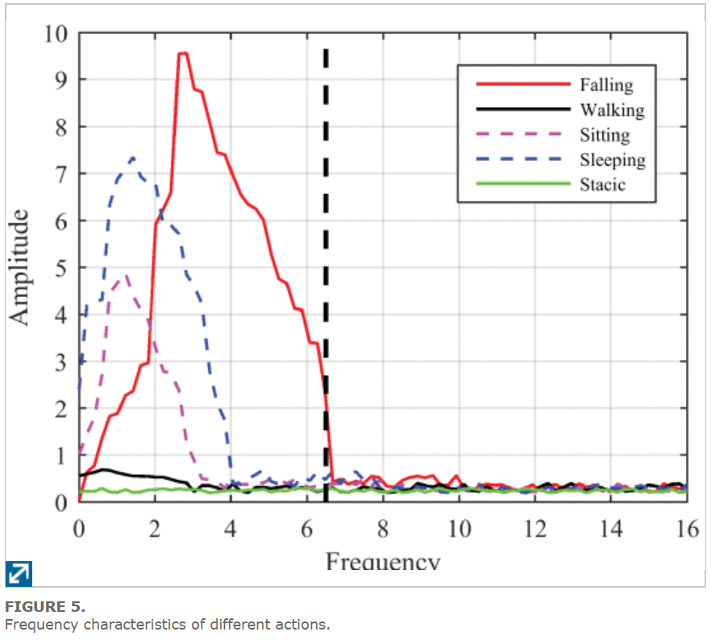
Ferramental e Tecnica
Frequência para diferentes tipos de ação.
ieee.org/document/7950922

Slide 12
Considerações e Potencial
Evolução das técnicas e inclusão do robô acompanhante.
Roadmap
Implantação do módulo para doenças cognitivas.
Instalação das câmeras e implantação de RFID.
Impacto de Negócio
Mapeamento da casa e criação da técnicas de machine learning.
Potencial de Análise
6 meses 1 Ano 2 Anos

Slide 13
Referência Bibliográfica
McKinsey Global Institute Artificial intelligence: The next digital frontier? : https://www.mckinsey.com/~/media/McKinsey/Industries/Advanced%20Electronics/Our%20Insights/How%20artificial%20intelligence%20can%20deliver%20real%20value%20to%20companies/MGI-Artificial-Intelligence-Discussion-paper.ashx
A importância das quedas no mesmo nível entre idosos no estado de são Paulo - Revista da Associação Médica Brasileira, v.56, n.2, p.162-167, 2010 - http://producao.usp.br/handle/BDPI/12691
Minha Vida - Alzheimer - https://www.minhavida.com.br/saude/temas/alzheimer
A inteligência artificial vai cuidar de você na terceira idade: https://www.jornaldocomercio.com/_conteudo/2017/08/colunas/mercado_digital/577909-a-inteligencia-artificial-vai-cuidar-de-voce-na-terceira-idade.html
Wearable Inertial Sensors for Fall Risk Assessment and Prediction in Older Adults: A Systematic Review and Meta-Analysis: https://ieeexplore.ieee.org/document/8263142
Jibo: The Friendly Robot That Makes You Feel at Home: http://theinstitute.ieee.org/technology-topics/artificial-intelligence/jibo-the-friendly-robot-that-makes-you-feel-at-home
Half Of People Who Encounter Artificial Intelligence Don't Even Realize It
https://www.forbes.com/sites/shephyken/2017/06/10/half-of-people-who-encounter-artificial-intelligence-dont-even-realize-it/#3fdcdcdf745f
IEEE.ORG – Artificial Intelligence
https://transmitter.ieee.org/artificial-intelligence-will-affect-next-generation/
https://transmitter.ieee.org/ai-2017/
https://transmitter.ieee.org/how-machine-learning-is-making-independent-living-safer-for-the-elderly/
https://ieeexplore.ieee.org/document/7950922

Slide 14
Muito Obrigado

